Slide 1

Album ptaków
Jagoda Rochowiak i Kamil Antonowicz-Dzimira kl. IV c

Slide 2
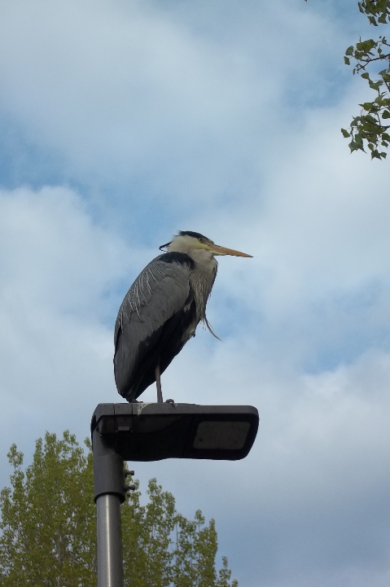
Czapla Siwa
Czapla siwa – gatunek dużego ptaka wodnego z rodziny czaplowatych.
Zasiedla Europę, Azję i Afrykę.
W Polsce nieliczny ptak lęgowy, częściowo osiadły.
Czapla siwa jest blisko spokrewniona z czapla modrą i czarnobrzuchą.
Wymiary:
Długość ciała wynosi 85–100 cm, rozpiętość skrzydeł 155–175 cm, masa ciała 1–2,3 kg.
Długość ogona to 16–18,5 cm,
Długość dzioba 111–125 mm.
Czaszka czapli siwej mierzy od 168–185 mm, dziób stanowi 66–67% długości czaszki.

Slide 3
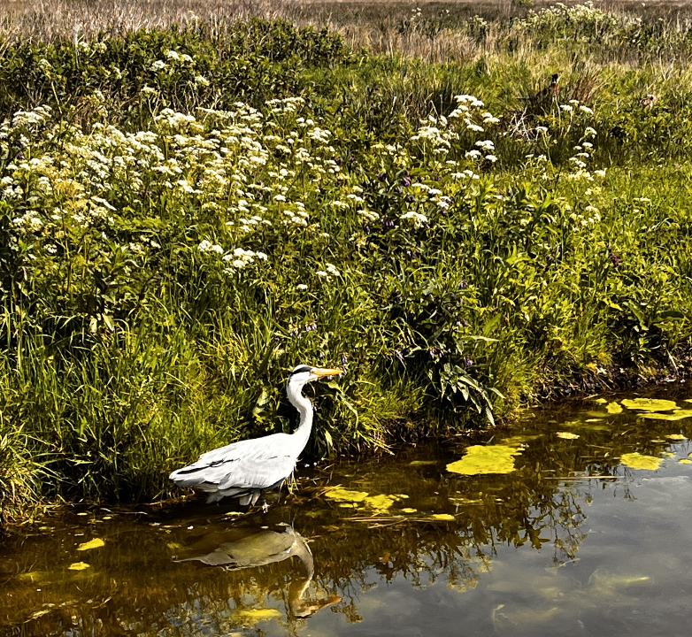
Wygląd zewnętrzny:
Ubarwieniem czapla siwa przypomina żurawia, ale jest od niego mniejsza. Głowa biała, z czarnymi bokami i ozdobnymi piórami na potylicy. Skrzydła, wierzch ciała i ogon szare. Długa szyja biaława, z rzędami czarnych kresek układających się w pionowe linie, dziób żółty. Nogi długie, żółtawo-brązowe. Sposób ułożenia szyi przez czaplę siwą może wydawać się nienaturalny. Może ona jednak bez trudu bardzo mocno wyginać szyję, dzięki specjalnej budowie kręgów szyjnych.
Czapla Siwa żyje głównie na płytkich stawach i jeziorach. Środowiskiem życia tego gatunku są płytkie wody przy jeziorach, rzekach i trzcinowiska.
W Polsce ptaki występują na zachodzie kraju ale częściej widywane są w pasie polskich jezior – Pojezierze Mazurskie, Pomorskie, Gnieźnskie.

Slide 4
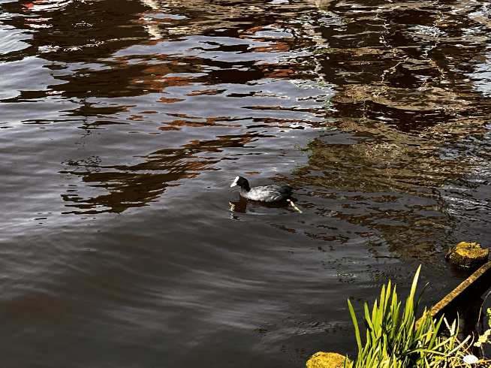
Łyska
Łyska – ptak wodny średniej wielkości z rodziny chruścieli . W zachodniej i południowej części zasięgu osiadły i koczujący, północne populacje migrują jesienią na południe lub południowy zachód. Nie jest zagrożony wyginięciem.
Łyska zamieszkuje w zależności od podgatunku – Wyspy Kanaryjskie, Europa, północna Afryka, Australia. Przeloty w marcu-kwietniu i październiku-listopadzie, tworzy wówczas stada liczące tysiące osobników. Zimuje w południowej i zachodniej Europie, jeziorach alpejskich, południowej Azji aż po Filipiny oraz w północnej Afryce.

Slide 5
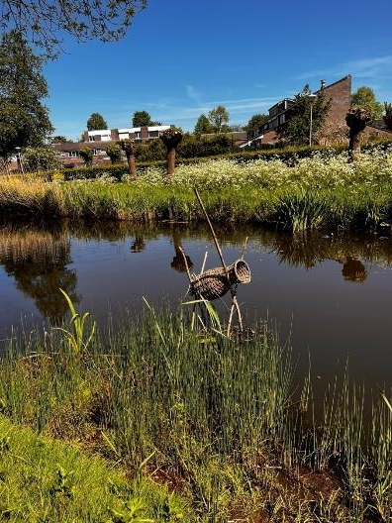
Gniazdo
Gniazdo znajdujące się na wodzie wśród roślin wodnych, na złamanych źdźbłach lub bezpośrednio na powierzchni, blisko otwartej wody, zakładane jest przez oboje rodziców. Samiec buduje również jedno lub dwa gniazda zapasowe w celu odpoczynku lub noclegu. To wysokie budowle złożone z gałęzi, suchych trzcin i innych roślin wodnych. Łyski wspinają się do środka po konstrukcji przypominającej mostek.
Po lewej stronie widzimy gniazdo zbudowane przez ludzi dla łyski.
Jaja
Jeden lub dwa lęgi w roku, w kwietniu–maju. W zniesieniu 6 do 15 szarożółtych jaj w czarne kropeczki. Najpierw samica znosi 1–2 jaja i zaczyna je wysiadywać, po czym przybywają kolejne jaja.

Slide 6
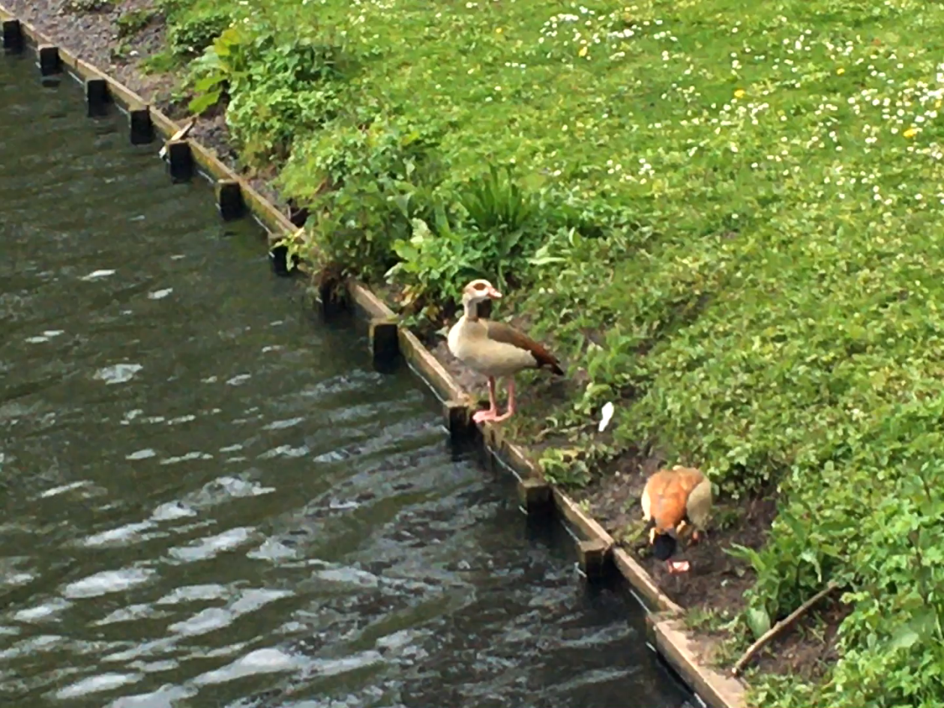
Gęsi
Gniazdo znajdujące się na wodzie wśród roślin wodnych, na złamanych źdźbłach lub bezpośrednio na powierzchni, blisko otwartej wody, zakładane jest przez oboje rodziców. Samiec buduje również jedno lub dwa gniazda zapasowe w celu odpoczynku lub noclegu. To wysokie budowle złożone z gałęzi.
Gęsi są ptakami łownymi, przylatują w okresie luty-kwiecień i odlatują wrzesień-listopad. Część zimuje na nie zamarzniętych zbiornikach wodnych
Gęsi to głównie ptaki wodne żywiące się roślinami i owadami, takimi jak trawa, ziarna, nasiona, owady i larwy. Zazwyczaj są aktywne w porze dziennej i lubią przebywać w stadach. Posiadają szeroki zasięg geograficzny – występują na całym świecie, od północy do południa. Z powodu szybkiego przyzwyczajenia się do ludzi oraz płochliwości stanowią wyzwanie dla myśliwych.
Co to za gęś? Ktoś wie bo ja już tak ;)
Inspirowałam się tekstem z Wikipedii

Slide 7
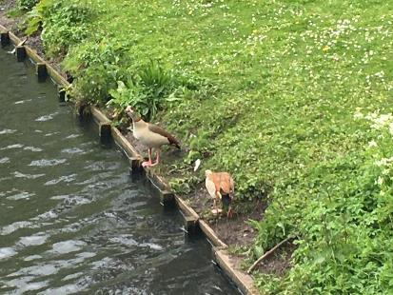
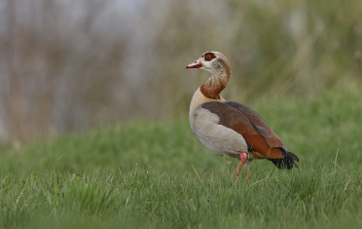
Gęś egipska
Gęś egipska, gęsiówka egipska albo kazarka egipska. Gatunek pochodzący z rodziny kaczkowatych. Trudno odróżnić samca od samicy, samce są nieco większe. Gęsi te są rdzawobrązowe dlatego można ją pomylić z kazarką rdzawą. Ciemnobrązowa plama wokół oka i obrączka na szyi to charakterystyczne jej punkty.
Pochodzą one od zdziczałych ptaków parkowych a gnieżdżą się głównie w południowej Anglii i Holandii. W Polsce bywają spotykane raczej sporadycznie.
Inspirowałam się tekstem z Wikipedii

Slide 8
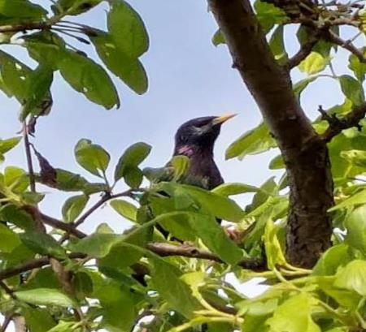
Szpak
Szpak przylatuje do nas jako pierwszy już w lutym a odlatuje w listopadzie. Pierwotnie zamieszkiwał lasy lecz także przystosował się do życia w ogrodzie, parku czy sadzie. Szpak żywi się owadami, larwami, dżdżownicami, ślimakami oraz czereśnią ,wiśnią, śliwką, jabłkami i gruszkami. Zasiedla skrzynki lęgowe i różnego rodzaju szczeliny.

Slide 9
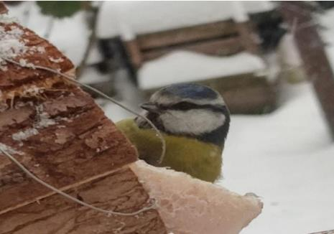
Sikora modra (modraszka)
Sikora modra (modraszka) ma charakterystyczne niebiesko- żółte upierzenie. Występuje w lasach, parkach, sadach i ogrodach. Zakłada swoje gniazdo w naturalnych dziuplach, ale chętnie zasiedla budki lęgowe. Lubi jeść larwę motyla, pająki, chrząszcze, muchy, ślimaki, gąsienice. Zimą dużą część diety stanowią nasiona, które często pobiera z karmników.

Slide 10
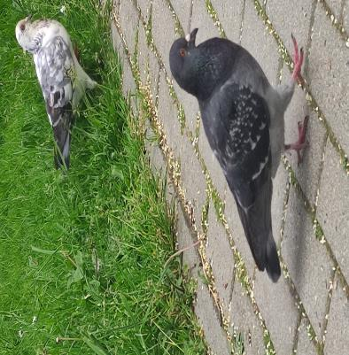
Gołąb miejski
Ubarwienie gołębi miejskich waha się od prawie czarnego przez ciemno-, rudo- i jasnobrązowe do niemal białego. Gołąb jest obecnie stałym elementem miejskiego krajobrazu. Szybko oswaja się z człowiekiem. Jedzą ziarna, ziarna słonecznika czy kukurydzy. Można je dokarmiać mieszankami jak groch, proso, pszenica, jęczmień, siemię lniane, babkę lancetową, mniszkiem lekarskim czy pokrzywa. Bytują w pomieszczeniach gospodarczych lub pod mostami i wieżami kościelnymi. Przylatują do nas na wiosnę i są do połowy sierpnia.

